Slide 1
Modern
operating systems
(ўзбек тилида)
Замонавий операцион тизимларнинг тавсифи
Жамолдинов С.

Slide 2


Режа:
1. Операцион тизимларнинг тушунчаси ва долзарблиги.
2. Операцион тизимларининг функциялари ва турлари.
3. Windows операцион тизимлари функциялари. Файл ва папкалар устидаги операциялар бажариш.
4. Мобил операцион тизимлар, тавсифи ва таснифи.
5. Linux операцион тизими ва унинг дистрибутивлари.

Slide 3
Операцион тизим қуйидаги вазифаларни амалга оширади
компютерни ишга юклайди, барча қурилмаларни боғлайди ва фойдаланувчи билан мулоқат интерфейсини ўрнатади;
винчестер ёки дискеталардан танланган дастурни тезкор хотирага юклайди ва бажарилишини таъминлайди. Дастур бажарилгач, тезкор хотирани “тозалайди”. Навбатдаги танланган дастур билан ҳам шу ишларни амалга оширади;
ахборотларни винчестердан дискка ёки аксинча, дискдан дискка кўчириш каби турли сервис хизматларни амалга оширади.

Slide 4
Операцион тизим қуйидаги асосий қисмлардан иборат
маълумотларни хотирага киритиш ва чиқариш дастури (BIOS номи билан ифодаланган);
операцион тизимни фаоллаштирувчи дастур (Boot record);
маълумотларни киритиш-чиқариш тизимини кенгайтириш модули;
амаллар бажаришда юзага келиши мумкин бўлган узилишларни таҳлил қилиш модули;
буйруқ процессори.

Slide 5
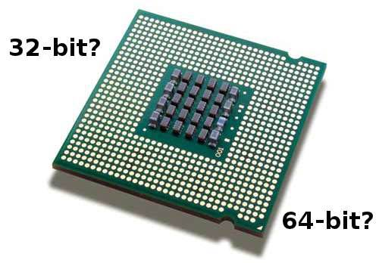
Операцион тизимнинг бир нечта турлари мавжуд бўлиб, улар жумласига қуйидагилар киради:
MS-DOS -16 разрядли микропроцессорлар учун;
CP/M- 8 разрядли микропроцессорлар учун;
UNIX - 32,64 разрядли микропроцессорлар учун;
Windows 98, 2000,…, 7, 8, 8.1, 10 - 32, 64 разрядли микропроцессорлар учун.
LINUX - 32,64 разрядли
микропроцессорлар учун;

Slide 6
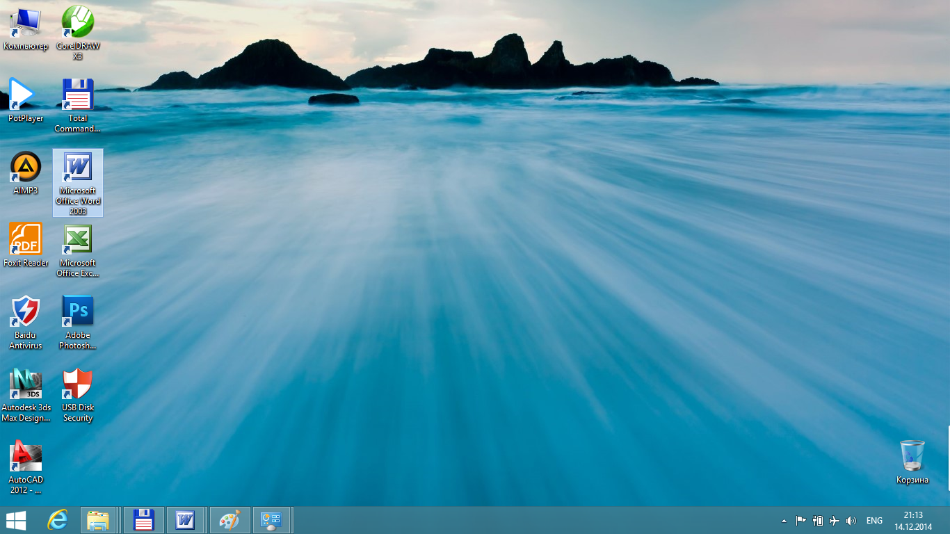
Мicrosoft Windows 8 "Иш столи" тузилиши
Windows 8 операцион тизимида иш столи мавжуд бўлиб,
у операцион тизимнинг энг асосий элементларидан бири ҳисобланади.
Windows 8 операцион тизимининг "Иш столи" асосий ойна, "Пуск"
менюси ва топшириқлар панелидан (“Панель задач”) ташкил топади.

Slide 7



Мicrosoft Windows 8 топшириқлар панели
Топшириқлар панели қуйидаги бўлимлардан иборат:
1. “Пуск” тугмаси;
2. Тезкор юклаш бўлими(Панель быстрого запуска);
3. Очилган файллар рўйхати;
4. Турли дастур белгилари жойлашувчи муҳит;
5. Тилларни танлаш бўлими;
6. Вақт ва санани кўрсатиб турувчи бўлим.

Slide 8
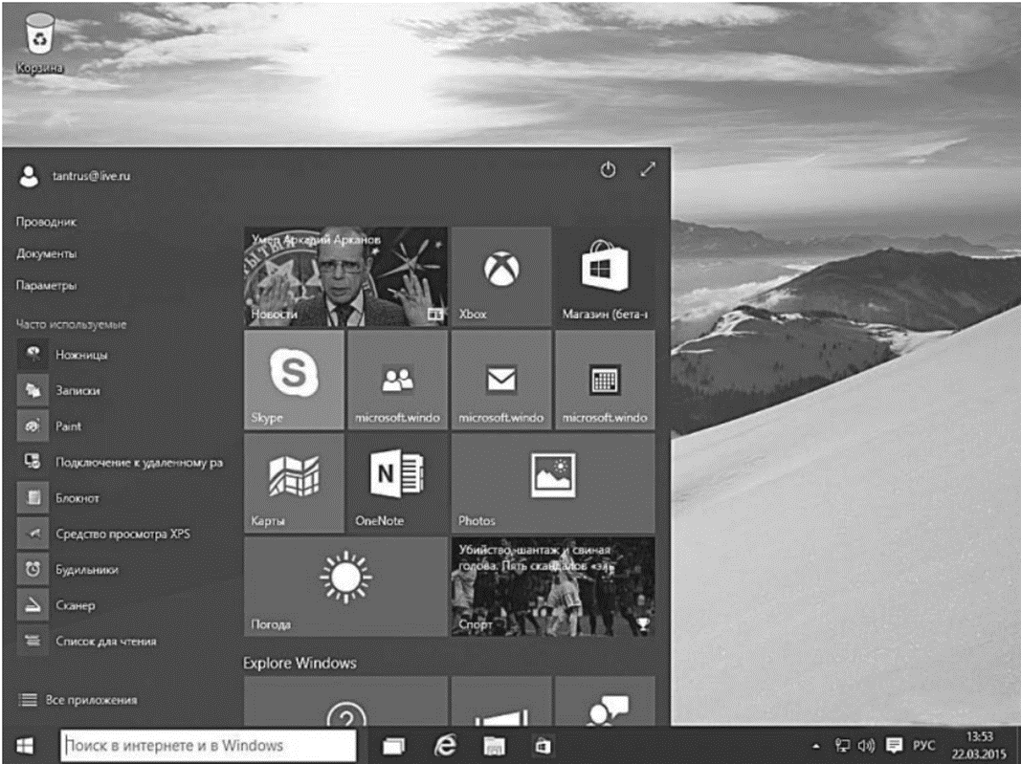
Мicrosoft Windows 10 "Иш столи" тузилиши
Windows 10 да эса иш столи мана шу кўринишда бўлади

Slide 9
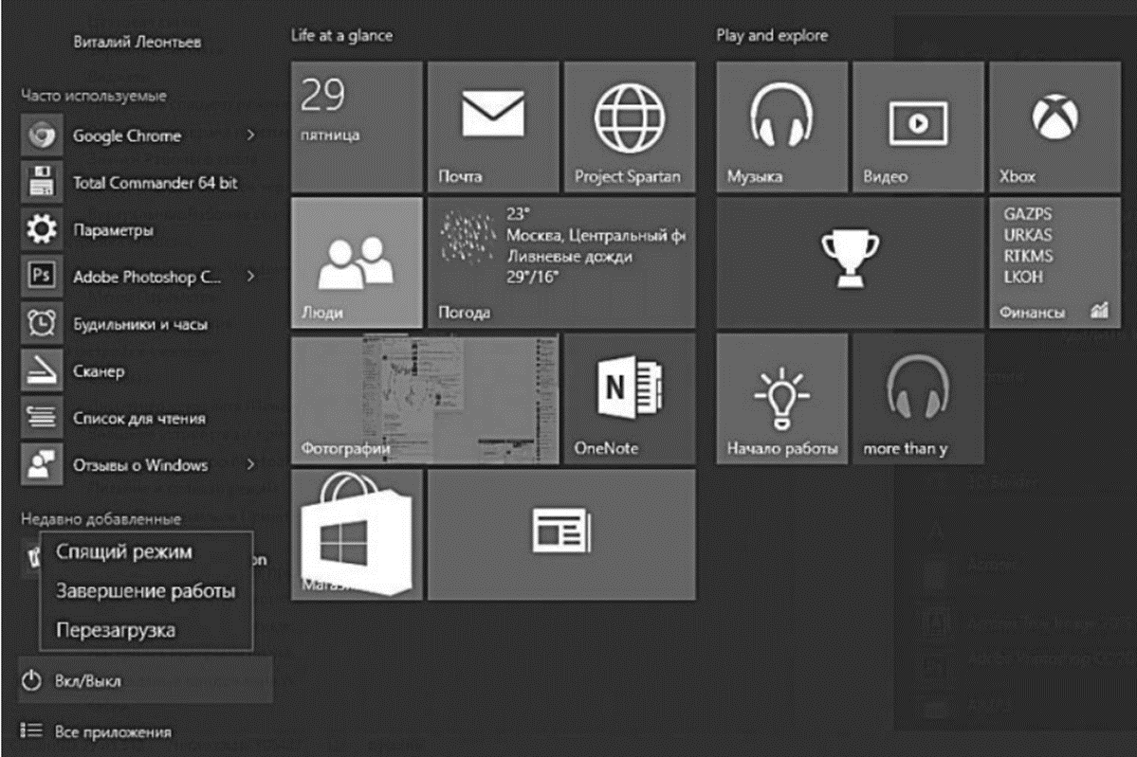
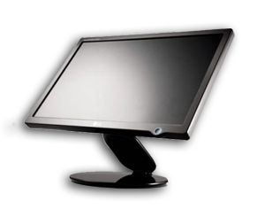

Windows 10 ОТ «Пуск” менюси тузилиши

Slide 10
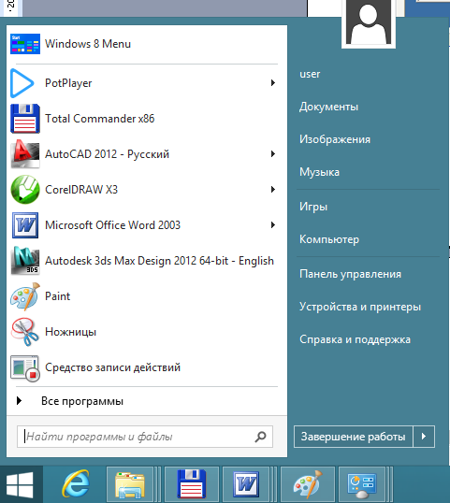
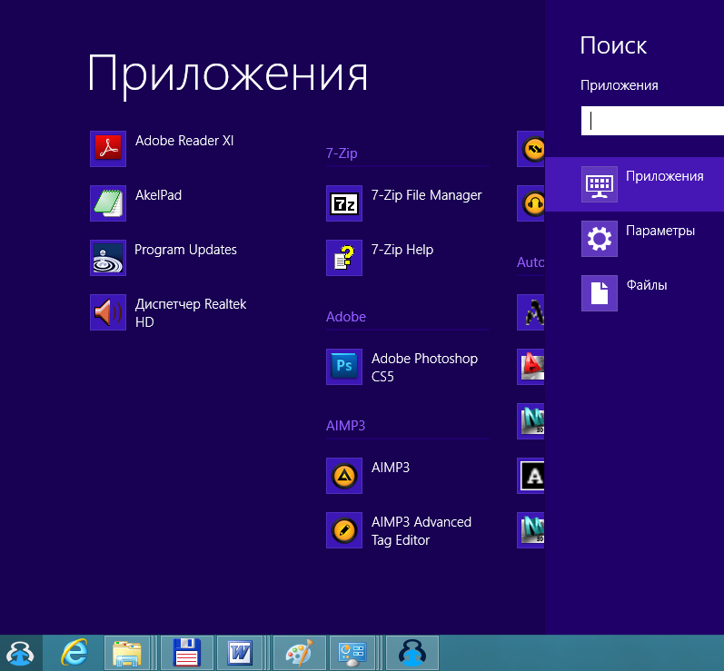
Дарчаларнинг Классическая ва Windows 8 кўринишлари
Одатда, Windows 8 операцион тизимида Windows 8 кўриниши танланган бўлади. Классическая кўриниши нисбатан содда кўринишга эга бўлиб, Windows 8 кўринишига қараганда оператив хотиранинг камроқ қисмини банд қилади.
Албатта, бу кўриниш компютернинг тез ишлашига таъсир кўрсатади
Windows 8 да Темы бўлимида операцион тизимда очиладиган дарчаларнинг кўринишини ўзгартириш мумкин.
Бунинг учун бўлимнинг Тема дарчасида Классическая ва
Windows 8 кўринишларини танлаш ҳам мумкин.

Slide 11
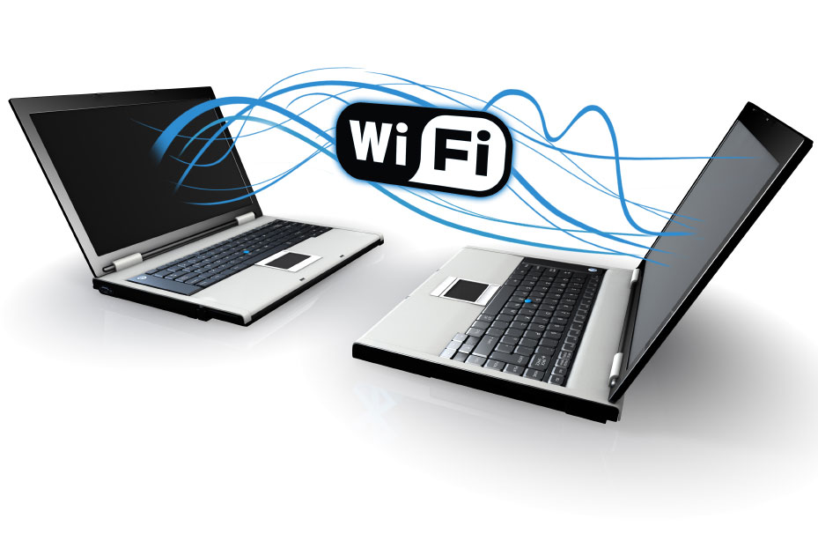
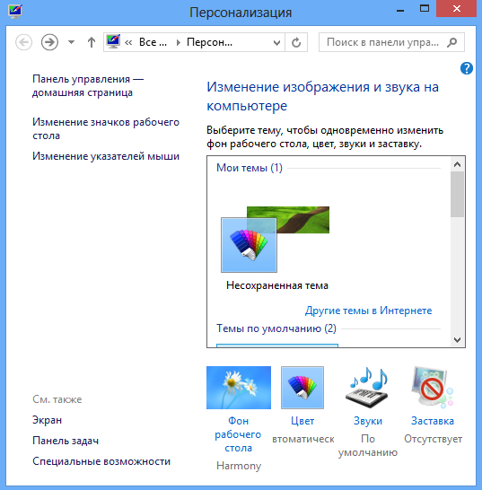
Windows 8 да Персонализация бўлими ёрдамида қуйидаги ойнада кўрсатилган вазифаларни бажариш мумкин

Slide 12
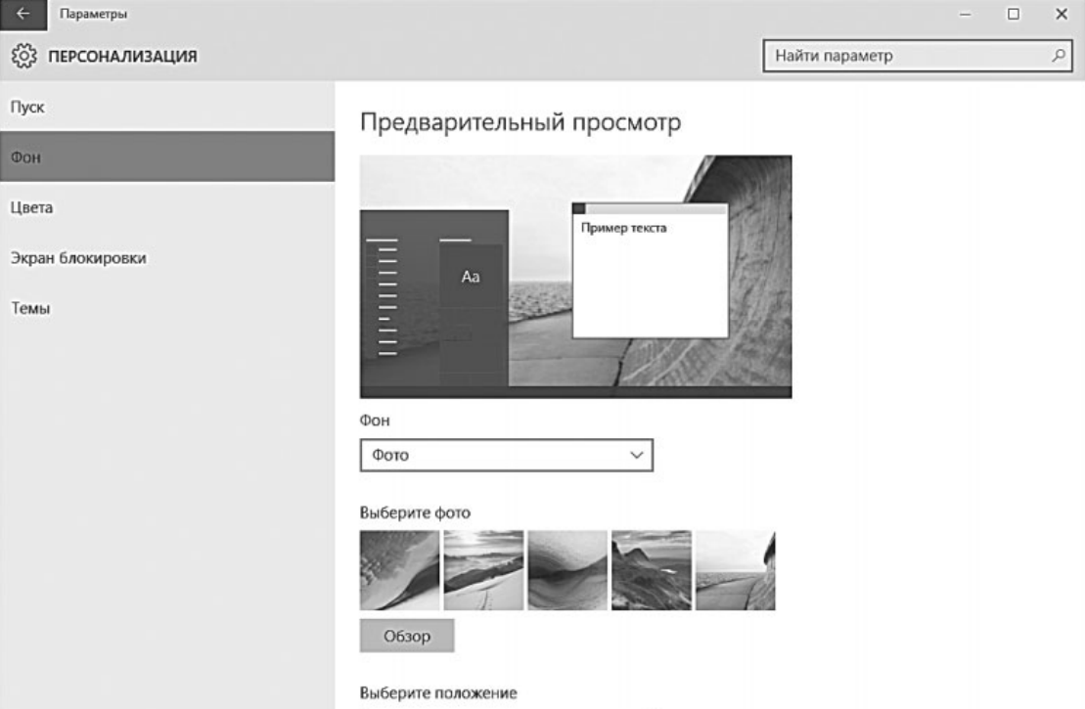
Windows 10 да эса Персонализация бўлими ёрдамида бажариладиган вазифалар пуск, экран блокировки ва предварительный просмотр билан 8 верциядан фарқ қилади. Лекин умумий бажариладиган иш деярли бир хиллиги сақланиб қолинган

Slide 13
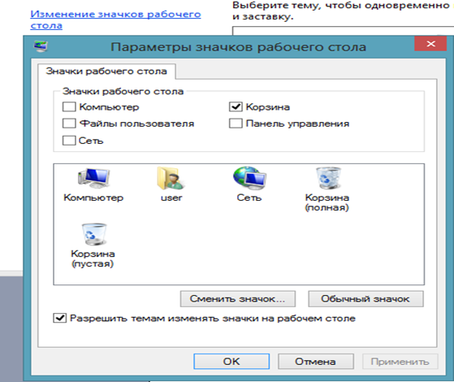
"Иш столи" элементларини бошқариш учун тугмасини босиш лозим. Очилган контекст менюдаги Персонализация дарчаси Параметры значков рабочего стола дарчасида керакли элементларни "Иш столи"га чиқариш ёки олиб ташлаш ва бу элементларнинг кўринишини ўзгартириш мумкин. Булардан ташқари "Иш столи"ни ҳар 60 кунда автоматик равишда тозалаб туриш имкониятини ўрнатиш амалга оширилади.

Slide 14
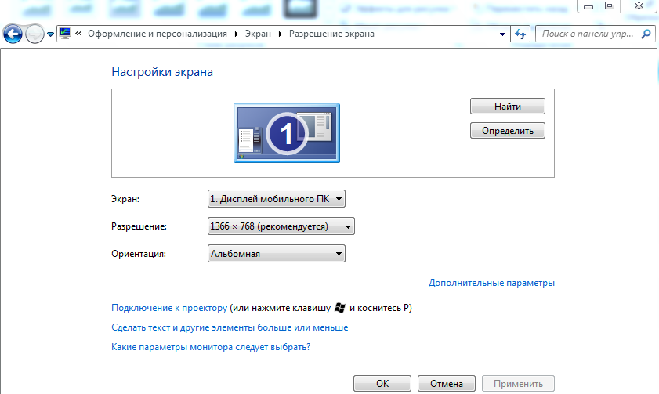
Экран тиниқлик даражасини (разрешение экрана)
Экран тиниқлик даражасини (разрешение экрана) ўзгартириш учун Свойства: Экран дарчаси Параметры бўлимини очиш лозим. Разрешение экрана бўлимида слайдерни камроқ (менше) ёки кўпроқ(болше) томонга ҳаракатлантириб мос равишда экран тиниқлик даражасини (разрешение ) камайтириш ёки ошириш мумкин.

Slide 15
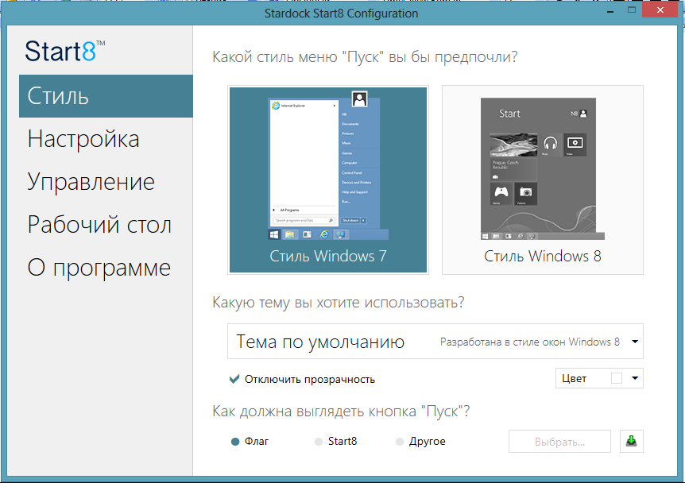
"Пуск" менюси хусуcиятларини ўзгартириш дарчаси
Windows 8 стилидаги классик "Пуск" менюси Все программы, Документы, Панель управления, Музыка, Изображения, Компьютер, Устройства и принтеры, Игры, Найты и программы и файлы, Завершение работы бўлимларидан ташкил топади.

Slide 16
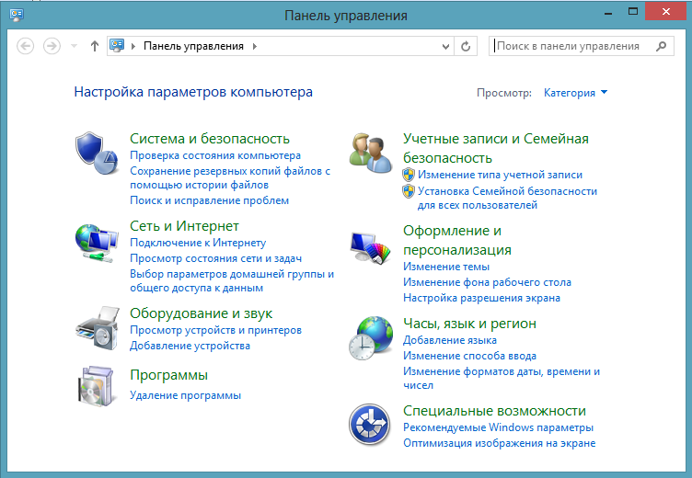
"Панель управления" менюси дарчаси
Панель управления бўлимида компютерни бошқарув панели, компютер тармоқларини бошқариш бўлими, принтер ва факслар созланмаларини (настройкаларини) ўзгартириш ва “Пуск” менюси, топшириқлар панели хусуциятларини ўзгартириш имкониятлари мавжуд. Панель управления дарчасининг чап юқори бурчагидаги Переключение к классическому виду бўлимини босиш кўриниши мавжуд бўлиб, орқали дарча кўринишини классикка ўзгартириш мумкин.

Slide 17

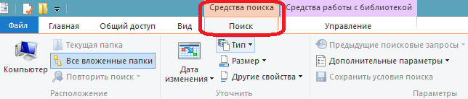
"Пуск" менюсининг «Поиск» бўлими билан ишлаш
Поиск бўлими ёрдамида фойдаланувчи файл ва каталогларни хотирадан қидириш имкониятига эга бўлади. Бунинг учун файлларнинг айрим параметрларини билиш лозим бўлади.
Юқорида айтилганидек, "Пуск" менюси Поиск, яъни қидирув бўлимида керакли файлларни, маълумотларни ва қурилмаларни қидириб топиш мумкин.
“Пуск” ➔ Поиск кетма-кетлиги амалга оширилгандан кейин қидирувни амалга ошириш дарчаси пайдо бўлади.

Slide 18
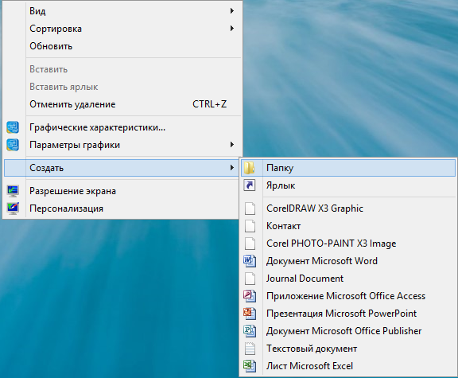
Папка ва файллар билан ишлаш
Агар Windows 8 операцион тизими инглиз тилида бўлса, янги яратилган каталог номи, одатда, New folder, рус тилида бўлса Новая папка деб номланади.
Каталог ёки файл номи белгиланган ва атрофида қора рамка бор вазиятда унинг номига ўзгартириш киритиш мумкин. Каталог ва файл устида амаллар бажариш имкониятлари дарчаси. Файл ёки каталог номини ўзгартириш учун объектни белгилаб сичқончанинг ўнг тугмаси босилади. Пайдо бўлган дарчадан Переименовать бўлими танланади. Обект номини ўзгартиришни Ф2 функсионал тугмаси ёрдамида амалга ошириш ҳам мумкин. Бунда обект номи белгиланган ва атрофида қора рамка бор вазиятга ўтади. Керакли янги ном киритилиб, Энтер тугмасини босиш билан берилган ном қабул қилинади.

Slide 19
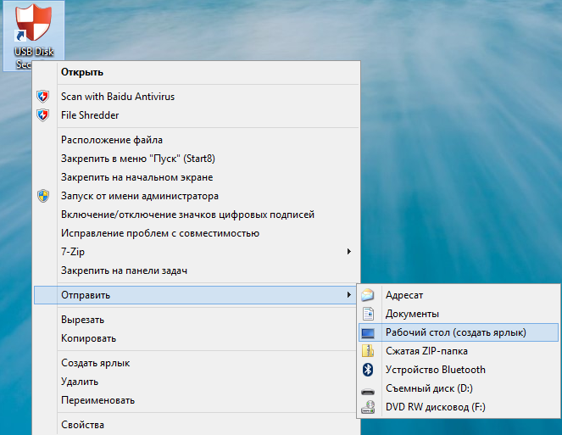
Папка ва файллар билан ишлаш
Файл ёки каталог бир неча марта ичма ич жойлашган бўлиши мумкин. Шунда энг сўнгги обектга мурожаат қилиш учун устки бир нечта каталогни очиб, бир неча босқичдан ўтиш лозим бўлади. Бу эса ўз навбатида вақт талаб қилади. Бу муаммони ҳал қилиш учун обект ёрлиғи(Ярлык) тушунчаси киритилган бўлиб, бу ёрлиқ одатда обектни тез юклаш учун фойдаланилади ва асосан “Ишчи стол”да жойлашган бўлади. Ёрлиқни ҳосил қилиш учун бирор обектнинг устида сичқонча ўнг тугмасини босиб, ҳосил бўлган контекст менюдан ОтправитьèРабочий стол(создать ярлык) амалларини бажариш керак.
Натижада энди “Ишчи стол”да ушбу обектнинг ёрлиғи ҳосил бўлади. Энди ушбу ёрлиқ устида сичқонча чап тугмасини икки марта боссак обектнинг ҳақиқийсини ишга тушириб беради.

Slide 20

Папка ва файллар билан ишлаш
Натижада энди “Ишчи стол”да ушбу обектнинг ёрлиғи ҳосил бўлади. Энди ушбу ёрлиқ устида сичқонча чап тугмасини икки марта боссак обектнинг ҳақиқийсини ишга тушириб беради.
Обектнинг ёрлиъгини обектнинг ҳақиқийсидан ажратиш жуда осон, яъни ёрлиқнинг пастки чап бурчагига стрелка( ) белгиси мавжуд бўлади.

Slide 21
ЭЪТИБОРИНГИЗ
УЧУН
РАҲМАТ !

